Slide 1

Vodič za predavanje financijskog pravdanja Fondova putem web sučelja
PripremiLi:
Zoran jakić
petra pazman
Josip marušić

Slide 2
Opće informacije
Podržava preglednike Internet Explorer 9 i novije, Mozilla Firefox i Google Chrome.
Ispunjavanje web pravdanja na adresi - https://pmu.e-mediji.hr/
Dodatni upiti - Fond2019@aem.hr
Prijava tehničkih problema:
  E-mail: pmo-hd@infodom.hr
  Tel: 01/3040-588, lokal 140
Kratke upute za spajanje više PDF dokumenata u jedan:
  www.e-mediji.hr/repository_files/file/582/
Prije početka ispunjavanja ažurirati opće podatke o pružatelju ( u dijelu „moje medijske usluge“, u stupcu „Opći podaci“ kliknuti na „Uredi podatke“)!

Slide 3
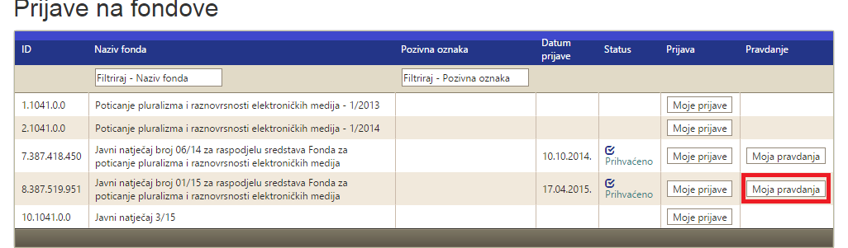
Potpore male vrijednosti
U glavnom izborniku odabrati „Fondovi”, nakon toga u stupcu željenog natječaja odabrati „Moja pravdanja”.

Slide 4
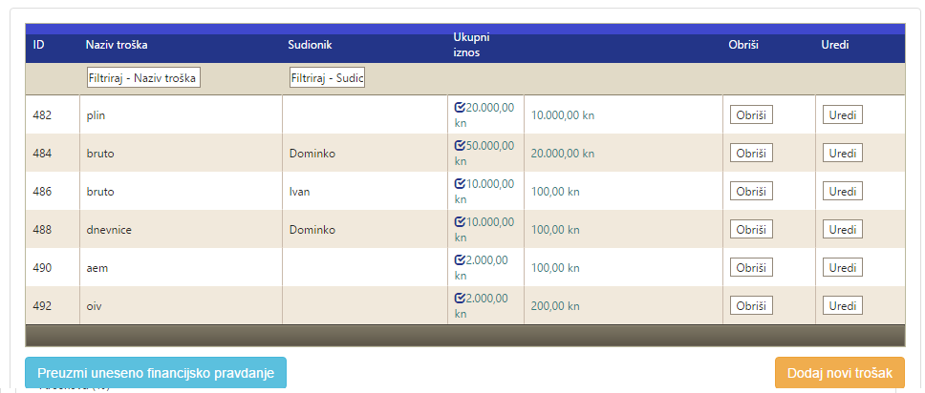
Potpore male vrijednosti
Nakon što odaberete pravdanje za 2019. godinu, odabiremo dio „Financijsko pravdanje” te troškove dodajemo klikom na tipku „Dodaj novi trošak”.

Slide 5
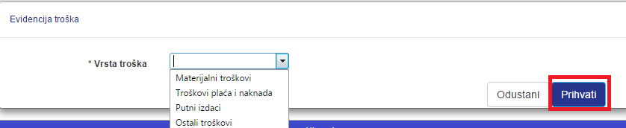
Potpore male vrijednosti
Odabirete vrstu troška kojoj pojedinačni trošak pripada, te nakon toga kliknete „Prihvati”

Slide 6
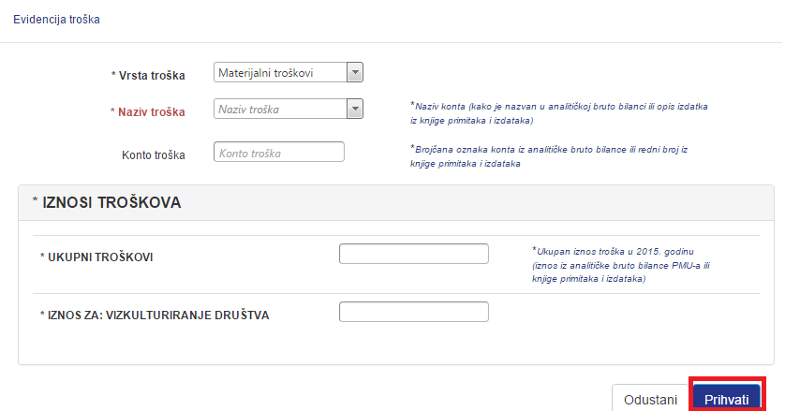
Potpore male vrijednosti
Unosite naziv troška, konto, ukupni godišnji iznos troška koji se potom raspoređuje po pojedinim emisijama sukladno ključu raspodjele, koji definira svaki pružatelj sam za sebe.

Slide 7
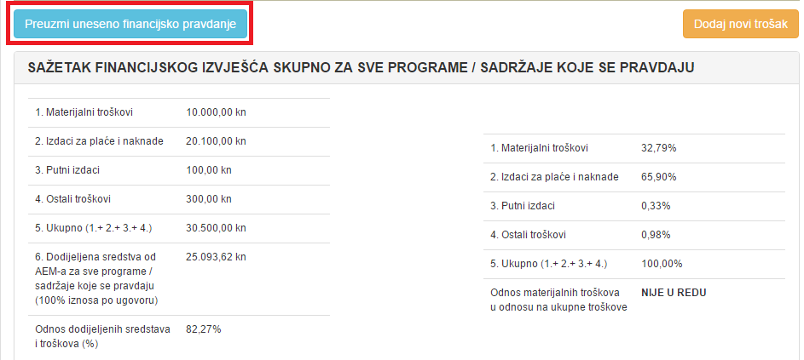
Potpore male vrijednosti
Ispod popisa unesenih troškova nalazi se sažetak za provjeru kojim možete provjeriti da li ste unijeli sve troškove s obzirom na dodijeljena sredstva za 2019. godinu. Aplikacija automatski uspoređuje odnos materijalnih troškova, te troškova i dodijeljenih sredstava i javlja korisniku povratno ako postoji neki problem. Također nakon unesenih svih troškova možete pogledati detaljnu tablicu klikom na „preuzmi uneseno financijsko pravdanje”. Ovo pravdanje nije potrebno prilagati dokumentaciji već služi isključivo Vama za provjeru unesenih podataka!

Slide 8
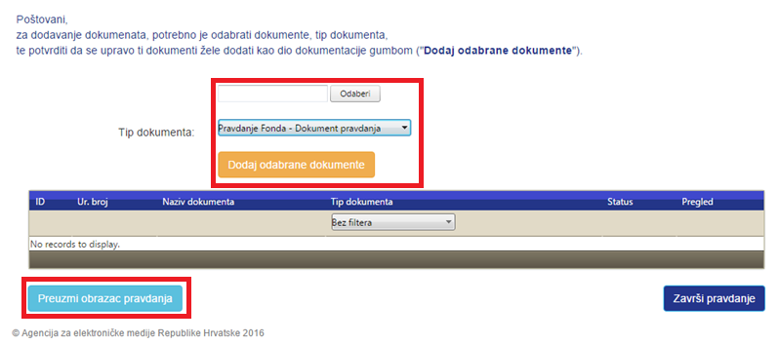
Potpore male vrijednosti
Kada ste unijeli sve troškove, u dijelu „Dokumentacija” preuzimate obrazac pravdanja, ispišete ga, pečatirate i potpišete, provjerite da su svi podaci ispravni, nakon toga ponovno skenirate tako potpisanog. Podignete ga u aplikaciju klikom na „Odaberi”, odaberete tip dokumenta dokument pravdanja i kliknete „dodaj odabrane dokumente”. Na isti način podignete i analitičku bruto bilancu ili knjigu primitaka i izdataka te eventualno druge dokumente. Kada ste podigli dokumente klikom na „Završi pravdanje” predajete ukupno pravdanje, koje uključuje i programski dio, za 2019. godinu.

